Slide 1
СРАВНЕНИЕ, СЛОЖЕНИЕ и ВЫЧИТАНИЕ ДРОБЕЙ С РАЗНЫМИ ЗНАМЕНАТЕЛЯМИ.
15.10.12.

Slide 2
Графический диктант.
Предложение верно - ^; предложение неверно - ⎯
1.Чтобы привести дробь к новому знаменателю, нужно
ее числитель и знаменатель умножить на одно и тоже
натуральное число (отличное от 1).
2. Если числитель и знаменатель дроби умножить или
разделить на натуральное число, то получится равная
ей дробь.
3. Чтобы найти дополнительный множитель, нужно взять произвольное натуральное число.
4. Чтобы найти дополнительный множитель, нужно новый знаменатель разделить на знаменатель данной дроби.
5. Общим знаменателем двух или нескольких дробей
может быть любое натуральное число.

Slide 3
Графический диктант.
Предложение верно - ^; предложение неверно - ⎯
6. Общим знаменателем двух или нескольких дробей
может быть такое натуральное число которое
является наименьшим общим кратным всех
знаменателей данных дробей.
7. Если знаменатели дробей – взаимно простые числа, то общим знаменателем будет произведение знаменателей данных дробей.
8. Чтобы сравнить дроби с разными знаменателями нужно их сравнить числители.
9. Чтобы сравнить (сложить, вычесть) дроби с разными знаменателями нужно привести к наименьшему общему знаменателю, а затем сравнить (сложить, вычесть)

Slide 4
Графический диктант.
^--^-^^-^

Slide 5
Выполнить действие
1 | Числитель
 | Знаменатель
 | Дробь

Slide 6
Сравнить дроби
2 | Рвать
 | Дробить
 | Бить
>
<
>

Slide 7
Найти НОК чисел
3 | Ломанная | НОК( 12, 48) =
 | Прямая | НОК( 15, 7) =
 | Кривая | НОК( 10, 35)=
48
105
70

Slide 8
Поставьте знак действия так, чтобы равенства были верными
4 | Максим Плануд
 | Симон Стевин
 | Франсуа Виет
+
-
-

Slide 9
« дробь »
В русском языке слово появилось в VIII в, оно происходит от глагола « » - разбивать, ломать на части. Поэтому дроби так и назывались – « числа». Современное обозначение дробей берет свое начало в Древней Индии; его стали использовать и арабы, а от них в XII – XIV вв. оно было заимствовано европейцами.
Название «числитель » и «знаменатель» ввел в XIII веке – греческий монах, ученый-математик.
дробить
<
ломанные
48
Максим Плануд
+

Slide 11
Алгоритм поиска общего
знаменателя для дробей.
1. Найти больший знаменатель и
обязательно проверить, делится ли он
на остальные знаменатели.
2. Удвоить больший знаменатель,
если полученное число делится на
остальные знаменатели, то оно НОЗ,
если не делится, то утроить и т.д.

Slide 12
Домашнее задание.
п.11 (теория) № 325; № 326; №327.

Slide 13
Самостоятельная работа.

Slide 14
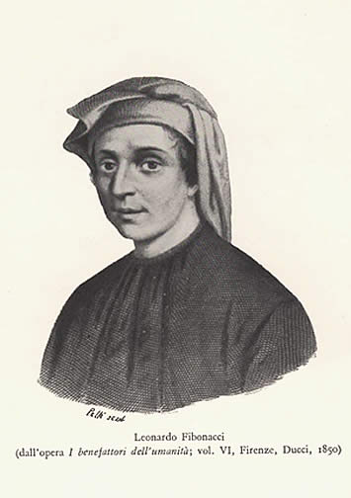
Решите уравнения:
Ф
И
Н
А

Slide 15
На отрезке АD отмечены точки В и С так, что точка С лежит между точками В и D.
Известно, что АВ = м, ВС на м больше АВ, а СД меньше
АВ + ВС на м. Найдите длину отрезка АD.
Ф
И
Н
А
И

Slide 16
На отрезке MK отмечены точки N и P так, что точка N лежит между точками M и P.
Известно, что MN = м, NP на м меньше MN, а PK меньше MP на м. Найдите длину отрезка MK.
Ф
И
Б
Н
А
И

Slide 17
На отрезке AD отмечены точки B и C так, что точка B лежит между точками A и C.
Известно, что AB = м, AB на м больше BC, а AC больше CD на м. Найдите длину отрезка AD.
Ф
И
Б
Н
А
Ч
Ч
И

Slide 18
На отрезке MK отмечены точки N и P так, что точка P лежит между точками N и K.
Известно, что MN = м, MN на м меньше MP, а MP больше PK на м. Найдите длину отрезка MK.
Ф
И
Б
О
Н
А
Ч
Ч
И

Slide 19
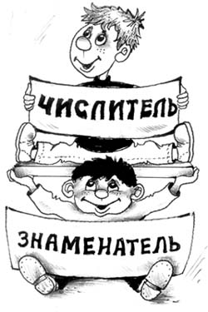
«Сегодня на уроке я повторил…»
«Сегодня на уроке я узнал…»
«Сегодня на уроке я научился…»

Slide 20
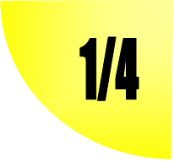
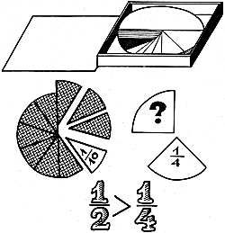
Урок окончен.
Желаю успехов.

